Slide 1
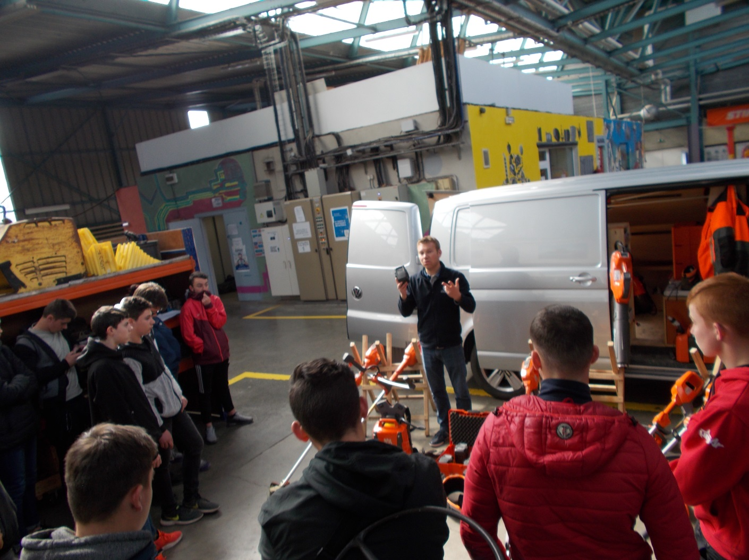
Intervention de Monsieur Barbier société Husqvarna 4 avril 2019

Slide 2
Les élèves de seconde et première baccalauréat professionnel maintenance de matériels d’Espaces Verts ont reçu Monsieur Barbier de la société Husqvarna France, pour une information et démonstration de matériels de coupe sur batteries.

Slide 3
La présentation en salle s’est centrée sur le suivi à distance des matériels électriques autonome, robot de tonte, drônes de commandement des robots de tonte et suivi des activités des robots à distance par les utilisateurs.

Slide 4
Ce nouveau concept de travail des terrains est associé aux nouvelles technologies embarquées sur les robots et les systèmes informatiques de liaison et de commandement. Ces ensembles de machines autonomes seront pilotées à distance sur différents sites en simultané.

Slide 5
Monsieur Barbier après avoir présenté les principes de suivi des matériels, effectue devant les élèves une démonstration pratique de ce concept (Husqvarna concept zéro). Les techniciens de maintenance de ces matériels seront davantage liés à l’informatique de maintenance prédictive et préventive que d’avoir à effectuer une maintenance curative.

Slide 6
Le métier de technicien de maintenance en matériels d’Espaces Verts va considérablement évoluer dans les quelques années à venir. Nous passerons de réparateur à diagnostiqueur de panne prédictive, afin que les matériels puissent fonctionner 24h/24h. La traçabilité dans l’utilisation des matériels sera aussi une composantes à prendre en compte dans ce nouveau métier.
Le lycée Henri Avril se place résolument dans cet axe de progrès avec Husqvarna France, afin d’anticiper ces besoins dans la formation dispensée.

